Slide 1
Abbázia/Opátia
Horvátország kincsei

Slide 2
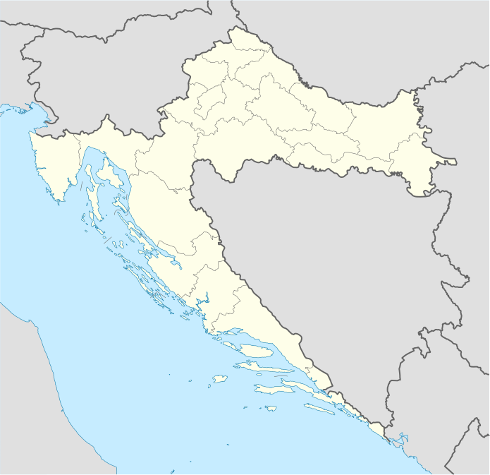
Tudnivalók:
- 10 619 fő (2021)
- testvérvárosai között szerepel Balatonfüred is
- Isztria-félszigeten helyezkedik el
- elegáns, harmonikus, és viszonylag drágább üdülőhely
- Abbáziát a horvát Monte Carloként vagy az Adria Nizzájaként is emlegetik

Slide 3
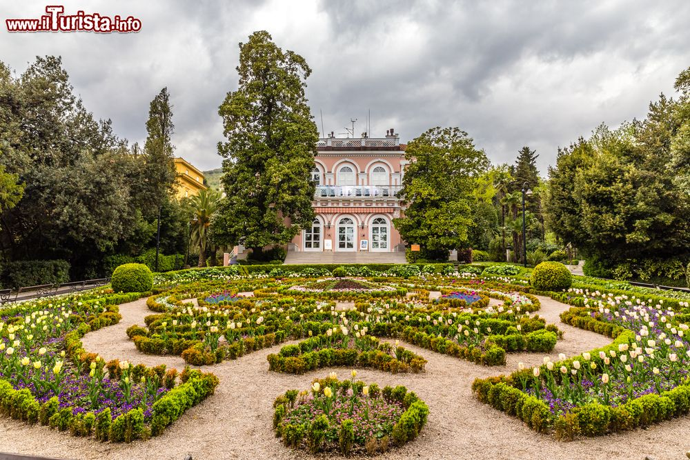
Látnivalók, Villa Angiolina
Az első villa:
- 1844-ben épült
- Építtetője Igino Scarpa fiumei nemes volt

Slide 4
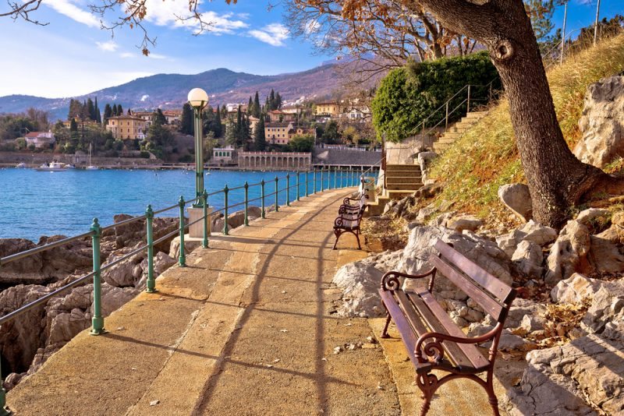
Látnivalók, lungomare
- 12 km hosszú sétány
- teljesen 1911-re készült el
- sok híres épület helyezkedik el a
sétány mentén

Slide 5
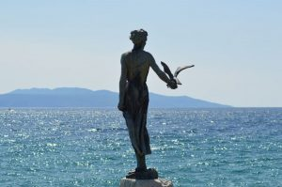
Látnivalók, Szobor
- 1956-ban Zvonco Car készítette
- Mára már abbázia jelképe

Slide 6
Történelme:
- A 15. században bencések alapítottak itt kolostorokat
- 1884-ben vasút is épült
- régen az osztrák-magyar monarchiához tartozott
- 19. század végén itt nyaraltak a habsburgok és az orosz elit
- 1907-re a monarchia 2. legnagyobb üdülőhelye lett

